Slide 1
Luyện từ và câu 4

Slide 2
KHỞI ĐỘNG

Slide 3
Câu tục ngữ dưới đây khuyên ta điều gì ?
Lửa thử vàng, gian nan thử sức.
Khuyên người ta đừng sợ vất vả, gian nan. Gian nan,
vất vả thử thách con người, giúp con người vững vàng, cứng cỏi hơn.

Slide 4
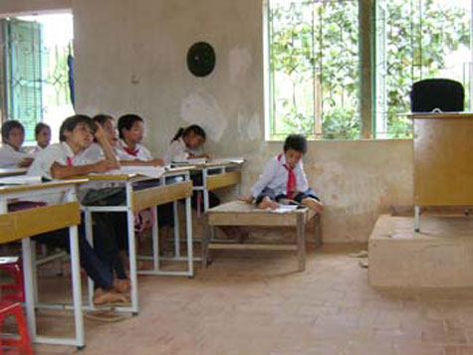
Em Vi Văn Đại trong giờ học trên lớp.

Slide 5
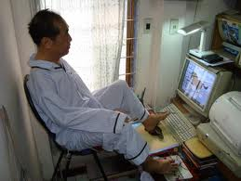
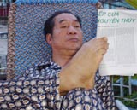
Nhà giáo ưu tú, nhà văn Nguyễn Ngọc Kí. Năm lên 4 tuổi, một cơn sốt cao khiến cho đôi bàn tay của thầy bị bại liệt.

Slide 6
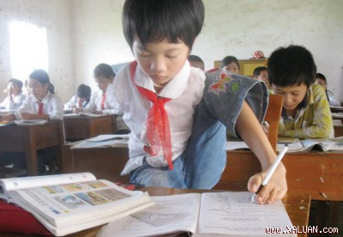
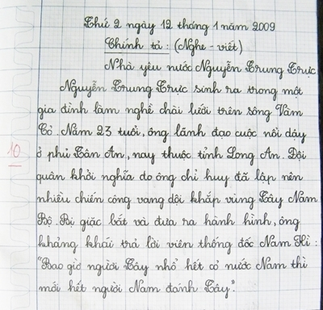
Bạn Lê Thị Thắm – Học sinh lớp 5A Trường TH Đông Thịnh, Đông Sơn, Thanh Hóa.

Slide 7
Thứ sáu ngày 3 tháng 12 năm 2021
Luyện từ và câu
Mở rộng vốn từ: Ý chí - Nghị lực

Slide 8
Yêu cầu cần đạt
Củng cố và hệ thống hóa các từ ngữ đã học trong các bài thuộc chủ điểm Có chí thì nên.
1
Hiểu ý nghĩa của các từ ngữ thuộc chủ điểm Có chí thì nên.
2
Luyện viết đoạn văn theo chủ đề Có chí thì nên. Câu văn đúng ngữ pháp, giàu hình ảnh, dùng từ hay.
3

Slide 9
LUYỆN TẬP THỰC HÀNH

Slide 10
Bài 1
a. Nói lên ý chí, nghị lực của con người.
b. Nêu lên những thử thách đối với ý chí, nghị lực của con người.

Slide 11
a.Từ nói lên ý chí, nghị lực của con người.
vững lòng, vũng chí, vững dạ, quyết tâm, bền gan, bền chí, bền lòng, kiên nhẫn, kiên trì, kiên nghị, kiên tâm, kiên cường,...
b. Từ nêu lên những thử thách đối với ý chí, nghị lực của con người
khó khăn, gian khổ, gian khó, gian nan, gian lao, gian truân, thử thách, thách thức, chông gai,...

Slide 12
Bài 1 em đã đạt được mục tiêu gì?

Củng cố và hệ thống hóa các từ ngữ đã học trong các bài thuộc chủ điểm Có chí thì nên.
1

Hiểu ý nghĩa của các từ ngữ thuộc chủ điểm Có chí thì nên.
2
Luyện viết đoạn văn theo chủ đề Có chí thì nên. Câu văn đúng ngữ pháp, giàu hình ảnh, dùng từ hay.
3

Slide 13
Bài 2: Đặt câu với một từ em vừa tìm được ở bài tập 1:
LÀM VỞ

Slide 14
LÀM VỞ
Bài 2: Đặt câu với một từ em vừa tìm được ở bài tập 1:
a
bền gan, bền chí, bền lòng, vững tâm, vững chí, vững dạ, vững lòng, quyết tâm, quyết chí, kiên nhẫn, kiên trì, kiên nghị, kiên tâm, kiên cường, kiên quyết,...
Lớp 4A2 quyết tâm giành nhiều điểm 10 trong đợt thi cuối kỳ I.
quyết tâm
quyết tâm
VD:

Slide 15
Bài 2: Đặt câu với một từ em vừa tìm được ở bài tập 1:
b
khó khăn, gian khó, gian khổ, gian nan, gian lao, gian truân, thử thách, thách thức, chông gai,...
khó khăn
Tuy gia đình gặp nhiều
nhưng Ngọc
Thảo luôn học giỏi.
VD:
khó khăn

Slide 16
Bài 2 em đã đạt được mục tiêu gì?

Củng cố và hệ thống hóa các từ ngữ đã học trong các bài thuộc chủ điểm Có chí thì nên.
1

Hiểu ý nghĩa của các từ ngữ thuộc chủ điểm Có chí thì nên.
2
Luyện viết đoạn văn theo chủ đề Có chí thì nên. Câu văn đúng ngữ pháp, giàu hình ảnh, dùng từ hay.
3

Slide 17
3. Viết một đoạn văn ngắn nói về một người do có ý chí, nghị lực nên đã vượt qua nhiều thử thách, đạt được thành công.
Đoạn văn yêu cầu viết về nội dung gì?
Bằng cách nào em biết được về người đó?
Xem qua sách, báo, thấy ở cuộc sống của những người xung quanh.
Những câu tục ngữ nào có nội dung “ Có chí thì nên”?
- Có công mài sắt, có ngày nên kim.
Có chí thì nên.
Nhà có nền mới vững.
Chớ thấy sóng cả mà ngã (rã) tay chèo.

Slide 18
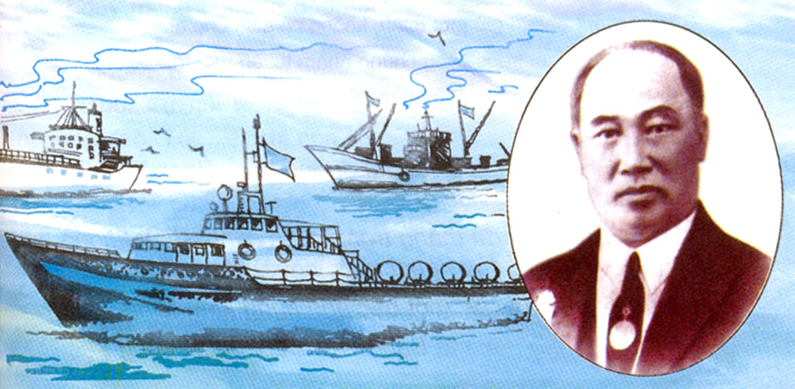
Bạch Thái Bưởi là nhà kinh doanh rất có chí. Ông đã từng thất bại trên thương trường, có lúc mất trắng tay nhưng ông không nản chí. “Thua keo này, bày keo khác”, ông lại quyết chí làm lại từ đầu.
“Vua tàu thuỷ” Bạch Thái Bưởi

Slide 19
Đọc đoạn văn đã viết đối chiếu với tiêu chí đánh giá để chữa bài
TIÊU CHÍ ĐÁNH GIÁ
1. Đúng nội dung: Kể về người có ý chí, nghị lực vượt qua thử thách và thành công.
2. Câu văn đúng, ý diễn đạt mạch lạc.
3. Đoạn văn viết có cảm xúc.

Slide 20
Bài 3 em đã đạt được mục tiêu gì?
Củng cố và hệ thống hóa các từ ngữ đã học trong các bài thuộc chủ điểm Có chí thì nên.
1
Hiểu ý nghĩa của các từ ngữ thuộc chủ điểm Có chí thì nên.
2

Luyện viết đoạn văn theo chủ đề Có chí thì nên. Câu văn đúng ngữ pháp, giàu hình ảnh, dùng từ hay.
3

Slide 21
VẬN DỤNG

Slide 22
Câu tục ngữ nào khẳng định có ý chí thì nhất định thành công.
1. Chớ thấy song cả mà ngã (rã) tay chèo.
2. Có công mài sắt, có ngày nên kim.
3. Hãy lo bền chí câu cua
Dù ai câu chạch, câu rùa mặc ai !

Slide 23
Về nhà em cần:
Ôn tập kiến thức bài học.
Chuẩn bị bài sau: Câu hỏi và dấu chấm hỏi
Qua bài học hôm nay, em nắm được kiến thức gì?

